Slide 1
Lietuva švenčia Parengė: MM Zita Ūsienė 2013 m.

Slide 2
Lietuvos valstybinės šventės

Slide 3
Sausio 1 d. Naujieji metai; Vasario 16 d. Lietuvos valstybės atkūrimo diena; Kovo 11 d. Lietuvos nepriklausomybės atkūrimo diena; (data kinta) Velykos; Gegužės 1 d. Tarptautinė darbo diena; pirmąjį gegužės sekmadienį Motinos diena; pirmąjį birželio sekmadienį Tėvo diena (nuo 2009 m. sausio 1 d.);

Slide 4
Birželio 24 d. Rasos (Joninės); Liepos 6 d. Valstybės (Lietuvos karaliaus Mindaugo karūnavimo) diena; Rugpjūčio 15 d. Žolinė, Švč. Mergelės Marijos ėmimo į dangų diena; Lapkričio 1 d. Visų šventųjų diena; Gruodžio 25-26 d. Kalėdos;

Slide 5
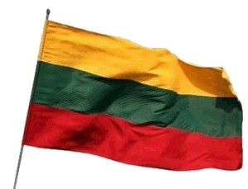
Sausio 1 d. Naujieji metai Naujieji Metai – šventė, vykstanti sausio 1 dieną ir skirta paminėti metų virsmą. Tai sąlyginė kalendorinių metų pradžia. Lietuvos vėliavos diena;

Slide 6
Vasario 16 d. Lietuvos valstybės atkūrimo diena. Lietuvos nepriklausomybės aktas – Lietuvos Tarybos 1918 m. vasario 16 d. Vilniuje pasirašytas dokumentas, skelbiantis, kad Lietuvos Taryba atskiria Lietuvą nuo visų valstybinių ryšių, kada nors buvusių su kitomis tautomis.

Slide 7
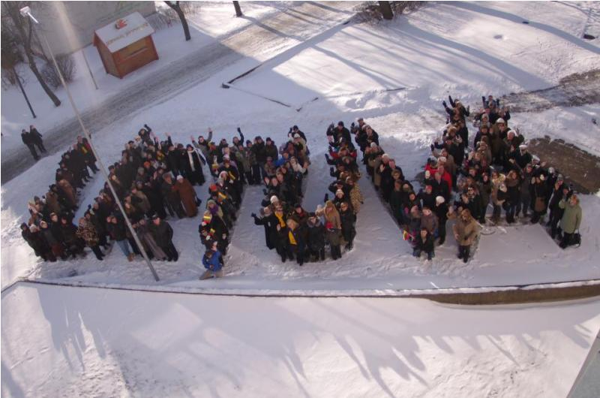
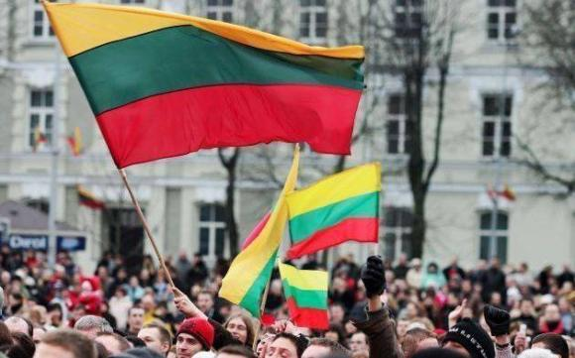

Slide 8
Kovo 11 d. Lietuvos nepriklausomybės atkūrimo diena 1990 m. kovo 11 d. Lietuvos Respublikos Aukščiausioji Taryba pasirašė Lietuvos nepriklausomybės atstatymo aktą, kuriame rašoma, kad atstatomas 1940 m. svetimos jėgos panaikintas Lietuvos Valstybės suvereninių galių vykdymas ir Lietuva nuo šiol yra nepriklausoma valstybė.

Slide 9
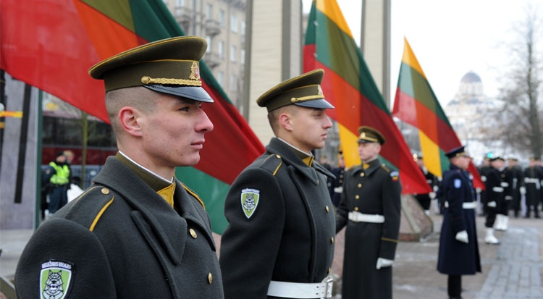

Slide 10
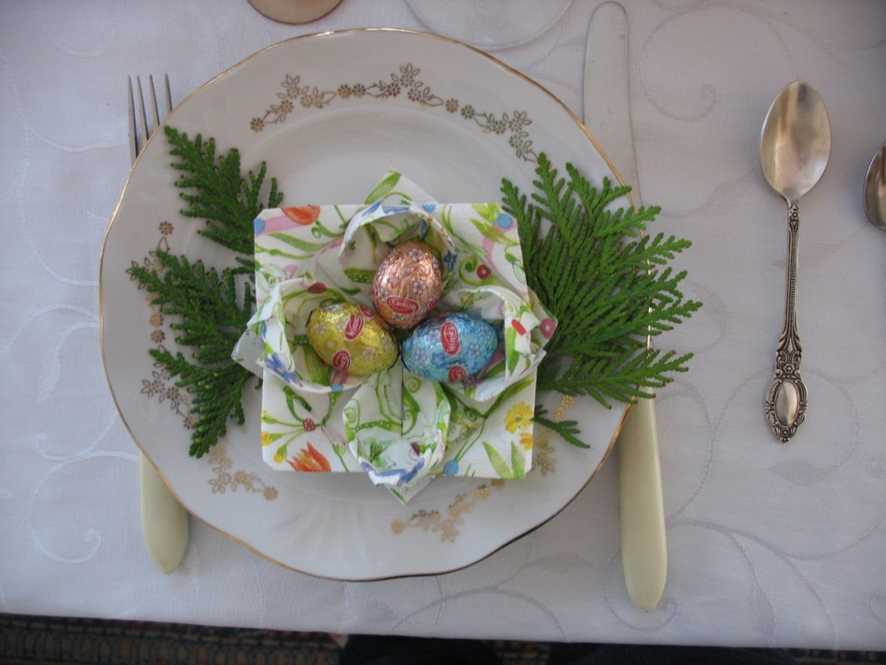
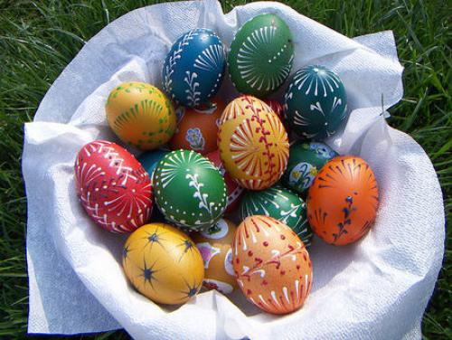
Velykos mūsų protėvių buvo švenčiama kaip gamtos atbudimo šventė. Atėjus krikščionybei, ši šventė sutapatinta su Kristaus prisikėlimu.

Slide 11
Gegužės 1 d. Tarptautinė darbo diena
Tarptautinės darbininkų dienos istorija siekia 1886 m. Tų metų gegužės 1 d. Čikagos miesto policija malšino darbininkų demonstraciją, kurios metu darbininkai reikalavo sutrumpinti darbo laiką iki 8 valandų per dieną. Malšinant demonstraciją neapsieita be aukų. 1889 m. Paryžiaus 2-asis tarptautinis kongresas paskelbė gegužės 1-ąją viso pasaulio darbininkų solidarumo diena.

Slide 12
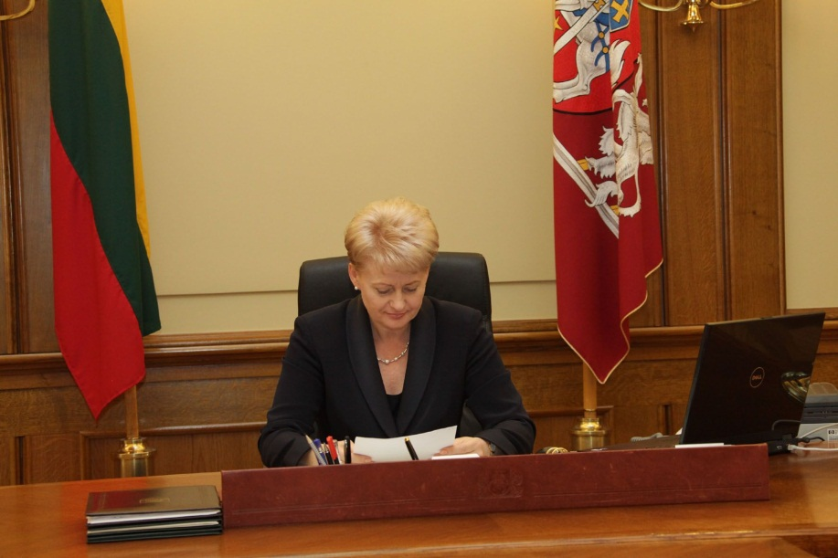
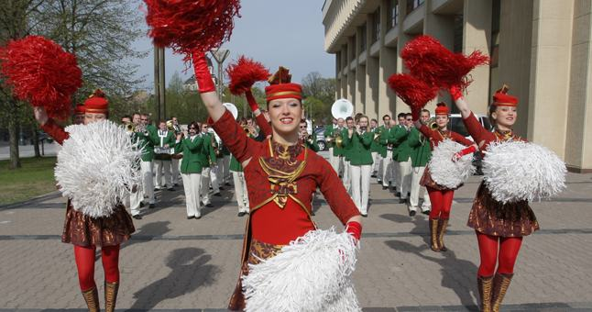

Slide 13
Pirmąjį gegužės sekmadienį Motinos diena. Ši šventė lietuviams žinoma dar nuo senų senovės. Šią dieną motinas sveikina vaikai ir vyrai, tądien jie stengiasi už jas atlikti visus namų ruošos darbus. Motinos diena ne šiaip sau švenčiama pavasarį. Motina tapatinama su žeme. Kaip ji išaugina vaikus, taip žemė išaugina derlių.

Slide 14
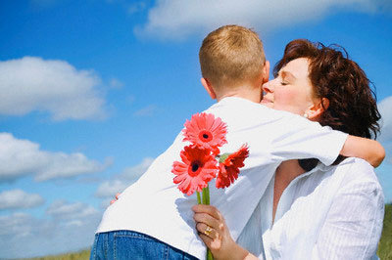
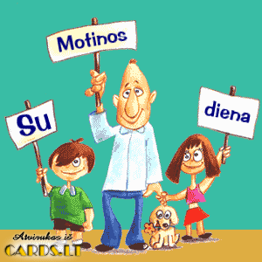
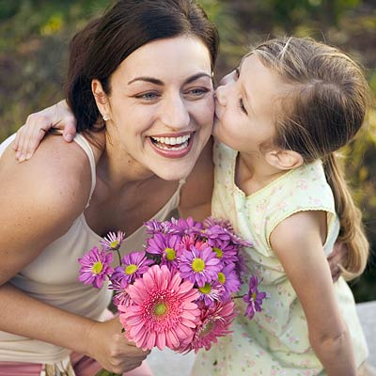

Slide 15
Pirmąjį birželio sekmadienį Tėvo diena (nuo 2009 m. sausio 1 d.) Šventė, kurioje švenčiama tėvystė, panašiai kaip ir per motinos dieną – motinystė. Šią dieną oficialiai pirmiausiai pradėjo švęsti JAV, kur tėvo diena švenčiama panašiai kaip ir motinos diena.

Slide 16
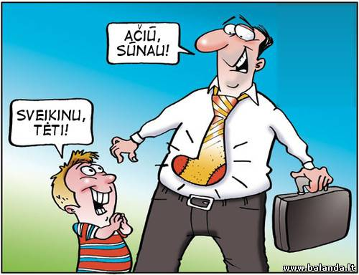
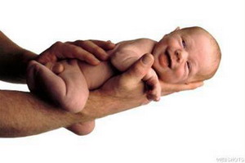
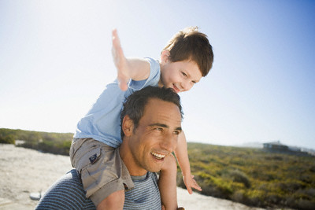

Slide 17
Birželio 24 d. Rasos (Joninės) Švenčiama birželio 24 d., taip pat naktį iš birželio 23 į 24 d., maždaug tuo metu, kai Šiaurės pusrutulyje būna ilgiausia diena ir trumpiausia naktis (vasaros saulėgrįža). Šios šventės ištakos Lietuvoje – Rasos šventė, neretai vadinama daugiskaita (Rasos).

Slide 18
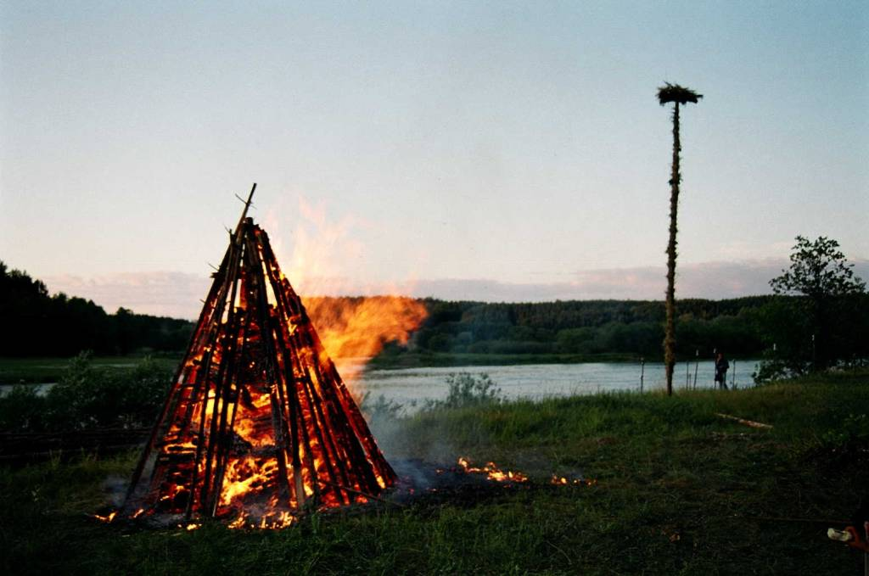
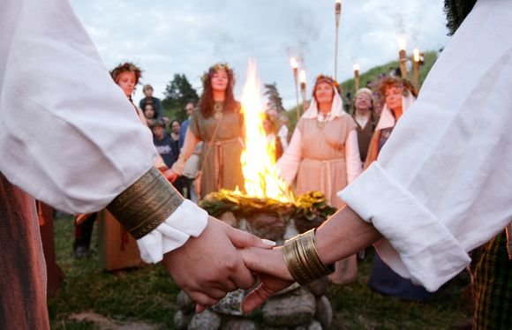
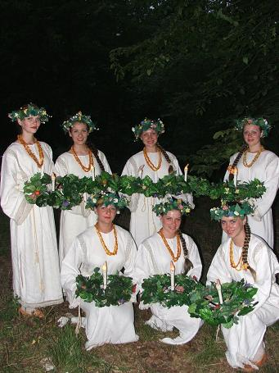

Slide 19
Liepos 6 d. Valstybės (Lietuvos karaliaus Mindaugo karūnavimo) diena. Valstybės (Lietuvos karaliaus Mindaugo karūnavimo) diena. Šią dieną 1253 m. buvo karūnuotas pirmasis ir vienintelis Lietuvos karalius. Švenčiama nuo 1991 m.

Slide 20
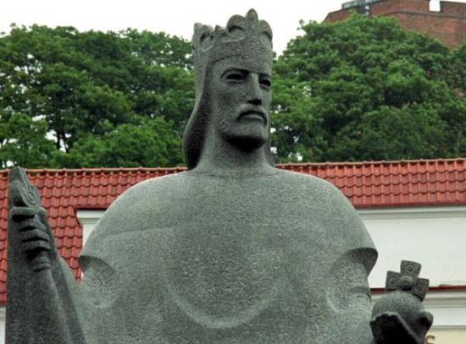
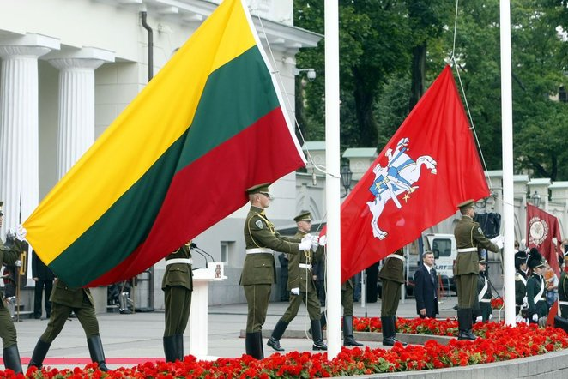
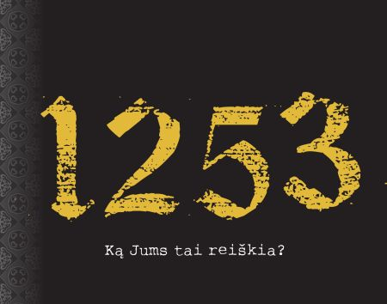
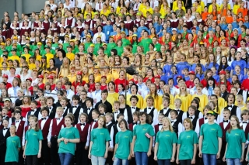

Slide 21
Rugpjūčio 15 d. Žolinė; Švč. Mergelės Marijos ėmimo į dangų diena. Per iškilmingas šventės Mišias šventinami žolynai.

Slide 22
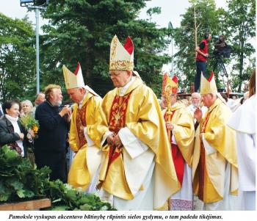
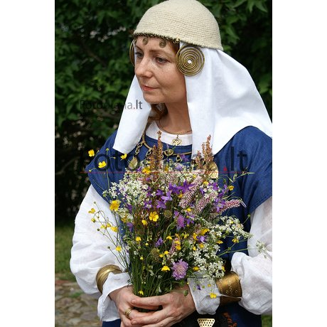
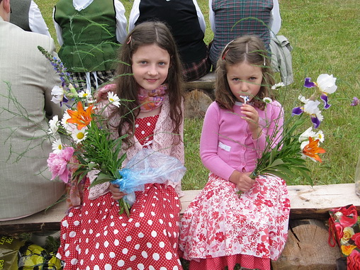

Slide 23
Pasakojama, kad apaštalai atidarę Marijos kapą, nerado jos kūno – tik gėles. 1950 m. popiežius Pijus XII, tikėjimą, kad Marija buvo paimta į Dangų su siela ir kūnu paskelbė kaip dogmą. Senovės baltai žolinę skyrė apeigoms didžiajai Deivei gimdytojai Ladai atlikti ir jai atiduoti užaugusio ir subrendusio derliaus aukas. Iki tos dienos niekas nedrįsdavo valgyti naujojo derliaus vaisių.

Slide 24
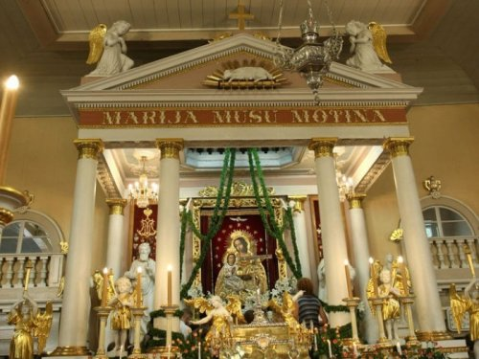
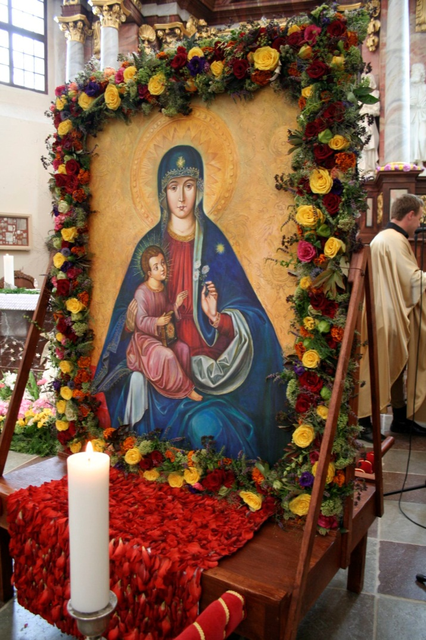
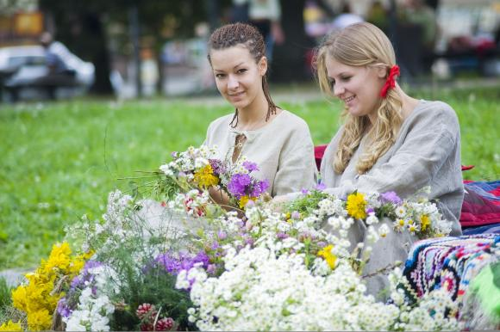

Slide 25
Lapkričio 1 d. Visų šventųjų ir mirusiųjų pagerbimo diena. Diena, kai pagerbiami visi šventieji. Švenčiama lapkričio 1 d. Šventė skirta paminėti žmonėms, po mirties paskelbtiems šventaisiais. Tikima, kad šventieji padeda žmonėms, jei jiems meldžiamasi.

Slide 26
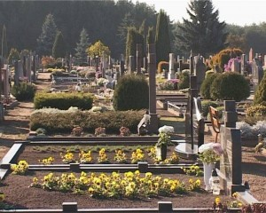
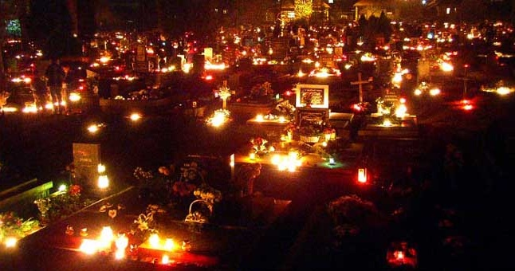
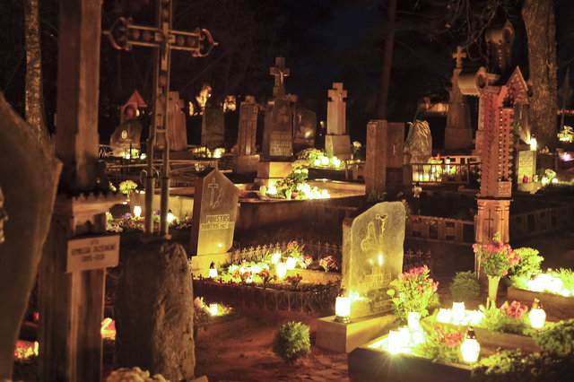
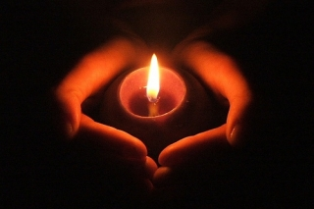

Slide 27
Gruodžio 25-26 d. Kalėdos. Senas šaknis turinti žiemos saulėgrįžos, saulės sugrįžimo šventė.

Slide 28
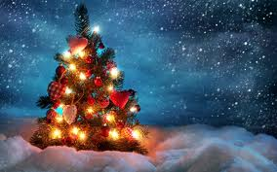
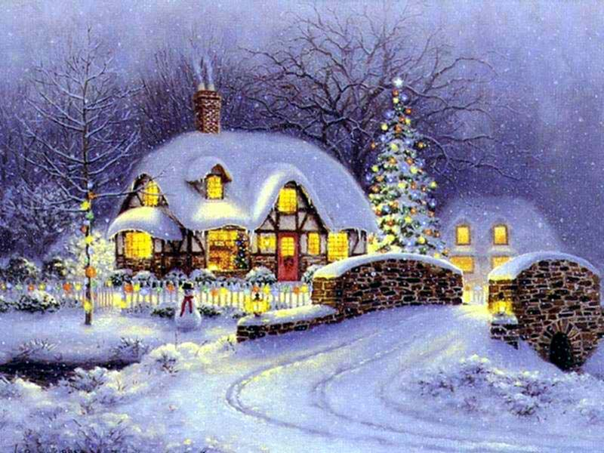
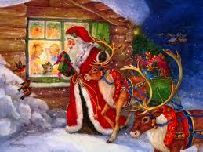

Slide 29
Europoje, paplitus krikščionybei, senosios tradicijos susipynė su naujomis, Kalėdas imta minėti kaip Jėzaus gimimo šventę. Katalikiškos Kalėdos švenčiamos gruodžio 25 dieną. Šiuolaikiniame pasaulyje Kalėdos tapo ekonomiškai itin svarbia švente, susieta su dovanų pirkimu ir dovanojimu, Kalėdų Seneliu ir pan.

Slide 30
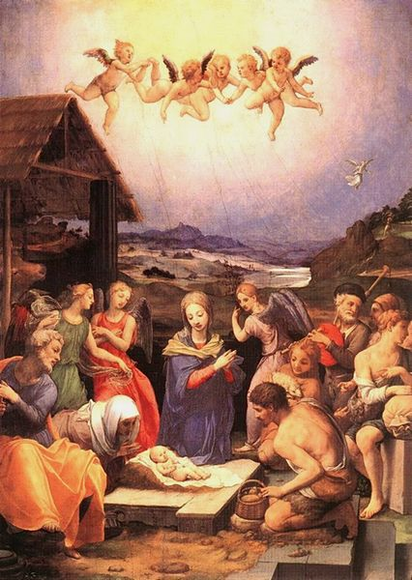

Slide 31
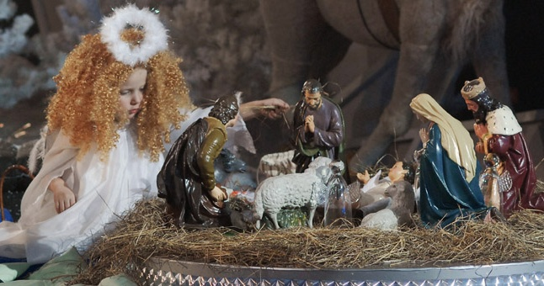
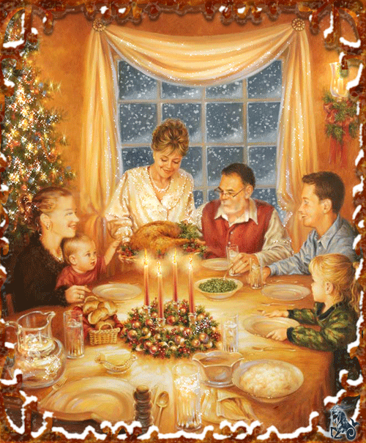
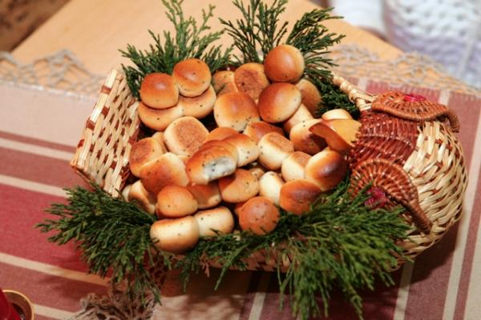

Slide 32
AČIŪ UŽ DĖMESĮ☺

